Slide 1


Sách Chân trời sáng tạo
Bài 2. KÍ HIỆU VÀ CHÚ GIẢI TRÊN MỘT SỐ BẢN ĐỒ THÔNG DỤNG
(2 TIẾT –TIẾT 1)

Slide 2


TUẦN 4, Bài 2: KÍ HIỆU VÀ CHÚ GIẢI TRÊN MỘT SỐ BẢN ĐỒ THÔNG DỤNG (2 tiết-Tiết 1)
Nội dung 1
Nội dung 2
KÍ HIỆU BẢN ĐỒ
VÀ
CHÚ GIẢI
CÁC LOẠI KÍ HIỆU
BẢN ĐỒ

Slide 3


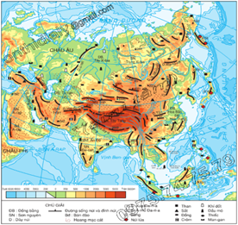
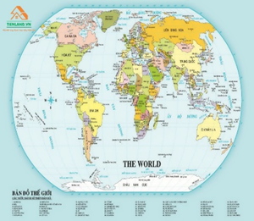
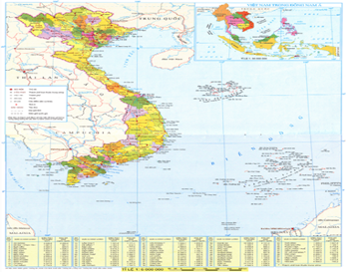


Bài 2. KÍ HIỆU VÀ CHÚ GIẢI TRÊN MỘT SỐ BẢN ĐỒ THÔNG DỤNG
KHỞI ĐỘNG
Trên các bản đồ này thể hiện các yếu tố gì ?
Như vậy các em có thể thấy, Trái Đất của chúng ta rất rộng lớn, không phải ai trong tất cả chúng ta ngồi đây đều có cơ hội tru du khắp nơi để tìm hiểu. Quả Địa cầu là mô hình thu nhỏ của TĐ, còn nếu muốn tìm hiểu chi tiết và có một hình dung cụ thể về các vùng trên TĐ này thì bản đồ là một công cụ không thể thiếu. Vậy bản đồ là gì? Làm sao ta vó thể sử dụng bản đồ…..

Slide 4
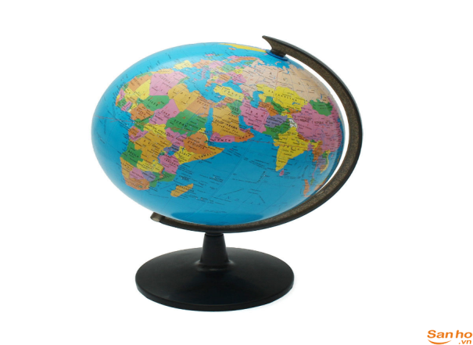
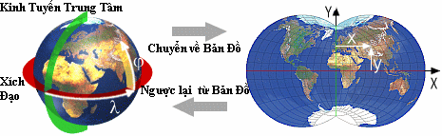

1
Bài 2. KÍ HIỆU VÀ CHÚ GIẢI TRÊN MỘT SỐ BẢN ĐỒ THÔNG DỤNG
I. KÍ HIỆU BẢN ĐỒ VÀ CHÚ GIẢI
- Bản đồ là hình vẽ thu nhỏ một phần hoặc toàn bộ Trái Đất lên một mặt phẳng.
Quả địa cầu
Yêu cầu hs đọc nội dung phần đầu bài 2 cho biết: Bản đồ là gì?
Bản đồ thế giới

Slide 5
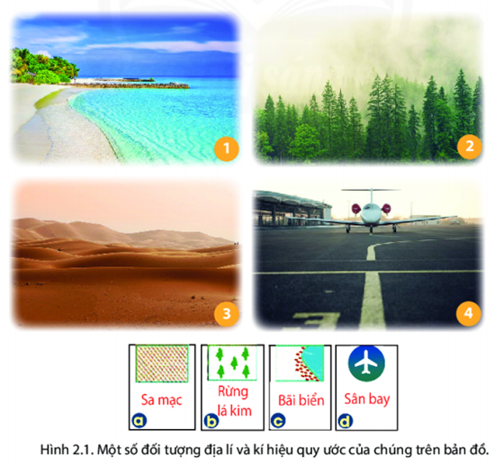
1
Bài 2. KÍ HIỆU VÀ CHÚ GIẢI TRÊN MỘT SỐ BẢN ĐỒ THÔNG DỤNG
I. KÍ HIỆU BẢN ĐỒ VÀ CHÚ GIẢI
- Bản đồ là hình vẽ thu nhỏ một phần hoặc toàn bộ Trái Đất lên một mặt phẳng.
- Kí hiệu bản đồ là những hình vẽ. màu sắc, chữ viết...mang tính qui ước dùng để thể hiện các đối tượng địa lí trên bản đồ
Quan sát H2.1, em hãy cho biết các kí hiệu a,b,c,d tương ứng với nội dung các hình nào (1,2,3,4)

Slide 6
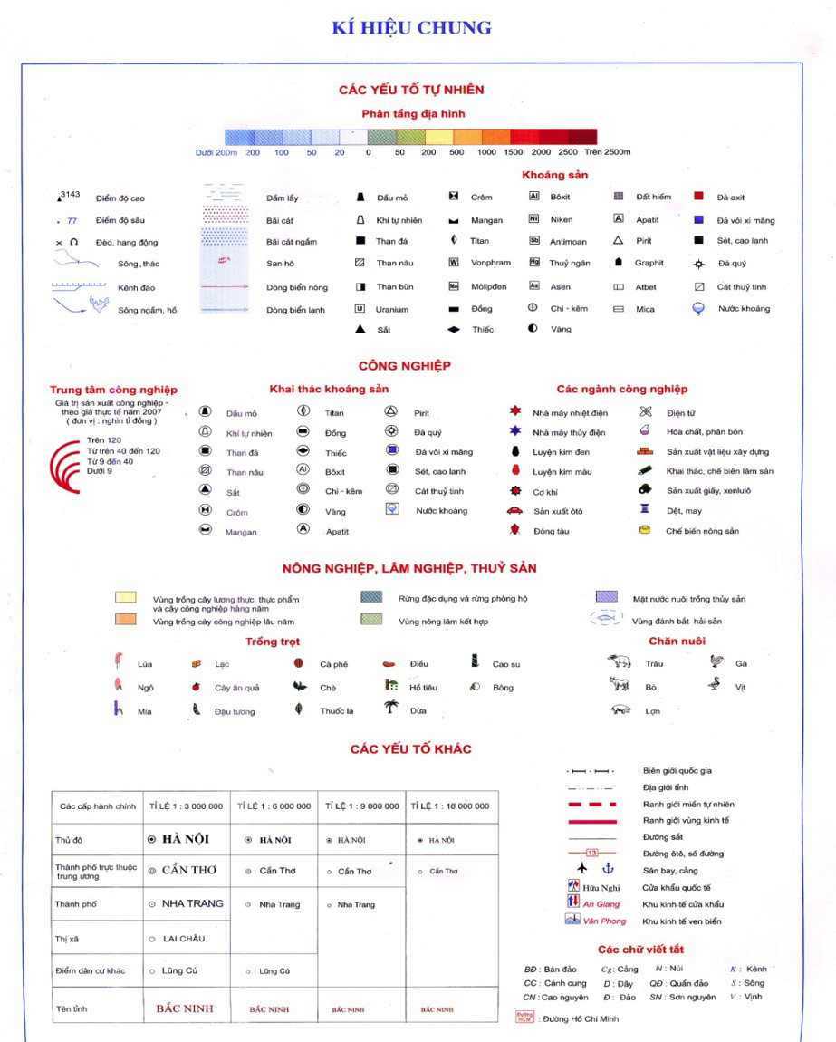
1
Bài 2. KÍ HIỆU VÀ CHÚ GIẢI TRÊN MỘT SỐ BẢN ĐỒ THÔNG DỤNG
I. KÍ HIỆU BẢN ĐỒ VÀ CHÚ GIẢI
- Bản đồ là hình vẽ thu nhỏ một phần hoặc toàn bộ Trái Đất lên một mặt phẳng
- Kí hiệu bản đồ là những hình vẽ. Màu sắc, chữ viết...mang tính qui ước dùng để thể hiện các đối tượng địa lí trên bản đồ
- Kí hiệu bản đồ giúp người đọc phân biệt được sự khác nhau của các thông tin thể hiện trên bản đồ.
Kí hiệu bản đồ trong hình có đa dạng không? Điều đó có tác dụng gì?
Bảng kí hiệu bản đồ trong Atlat địa lí VN

Slide 7
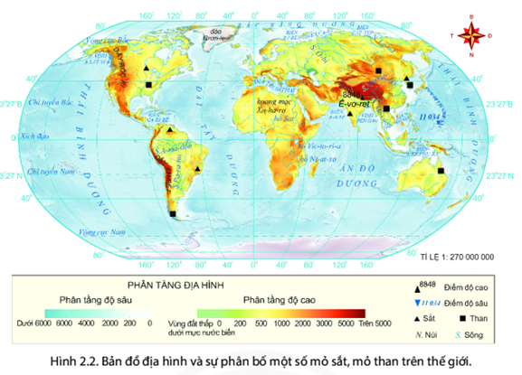
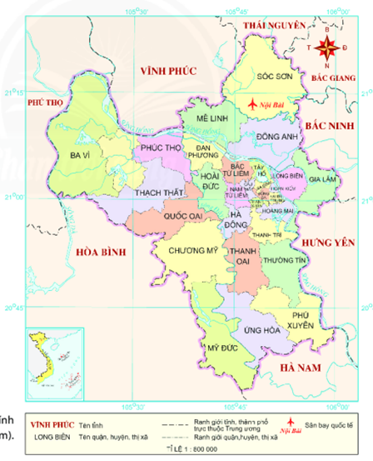
1
Bài 2. KÍ HIỆU VÀ CHÚ GIẢI TRÊN MỘT SỐ BẢN ĐỒ THÔNG DỤNG
I. KÍ HIỆU BẢN ĐỒ VÀ CHÚ GIẢI
- Bản đồ là hình vẽ thu nhỏ một phần hoặc toàn bộ Trái Đất lên một mặt phẳng
- Kí hiệu bản đồ là những hình vẽ. Màu sắc, chữ viết...mang tính qui ước dùng để thể hiện các đối tượng địa lí trên bản đồ
- Kí hiệu bản đồ giúp người đọc phân biệt được sự khác nhau của các thông tin thể hiện trên bản đồ.
Bản đồ hành chính Hà Nội
- Ý nghĩa của kí hiệu được giải thích rõ ràng trong bảng chú giải.
1. Xác định các yếu tố sau: Bảng chú giải, kí hiệu
2. Kí hiệu nào thể hiện các mỏ sắt, than? Kí hiệu nào thể hiện ranh giới của thành phố Hà Nội và các tỉnh lân cận?

Slide 8
DẶN DÒ_TUẦN 5
1. HS xem lại bài 2, tiết 1(PHẦN I)
2. Đọc trước bài 4( PHẦN II)
3. HS nhớ lên trang lms để xem lại bài học nhé.

